Slide 1

TEAM3
<Session Volume Control Panel>
김승현, 이병호, 조새힘
목차
기획 의도
로그인 기능
Jinja2 템플릿 서버사이드 렌더링
개선사항

Slide 2
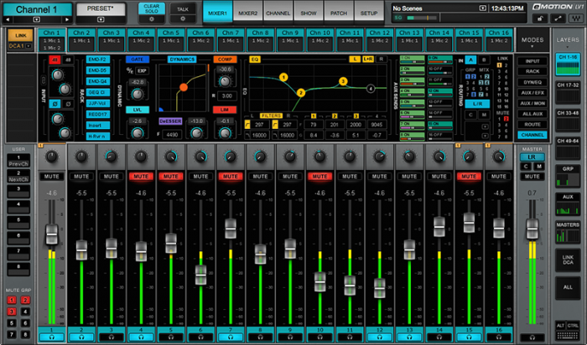
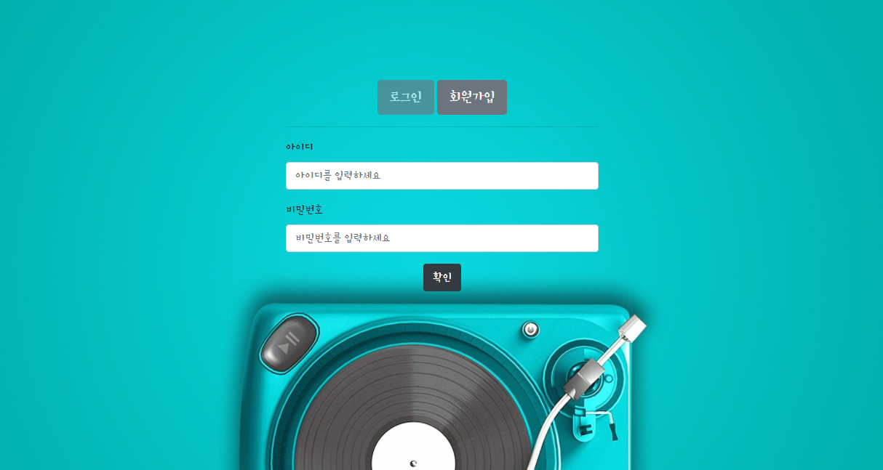
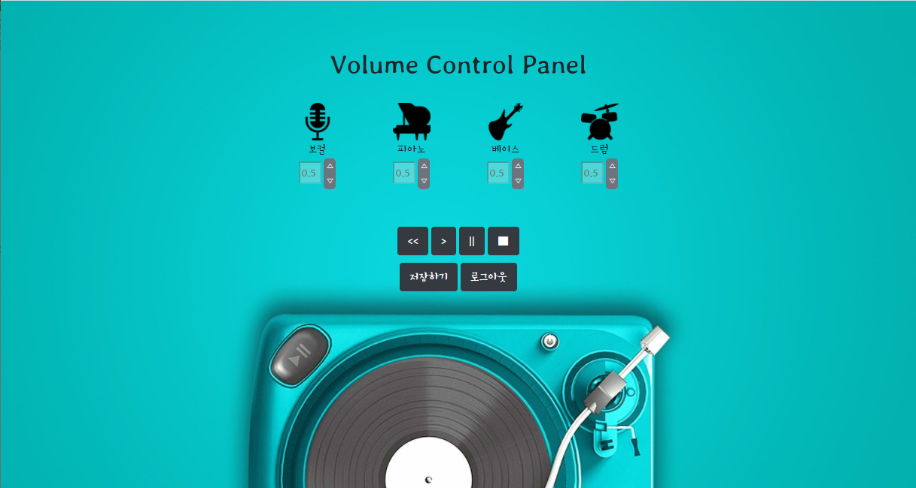
I. 기획 의도
프로젝트 설명
motive: 믹싱 콘솔 프로그램
각 세션의 밸런스를 조절하여 원하는 음악 만들기!
페이지 구성
3
1
2
1

Slide 3

II. 로그인 기능
쿠키/세션이란?
Html의 비연결성을 보완하기 위해 등장
사용자 연결을 유지하기 위해 서버에서 상태를 저장
JWT 인증 방식?
토큰을 이용해 인증, JWT는 웹에서 사용할 수 있는 엑세스 토큰을 다루는 표준
장점 : 세션과 다르게 서버에 부하를 주지 않음
단점 : 토큰이 공격자에게 탈취될 수 있으므로 보안에 주의해야함
2

Slide 4
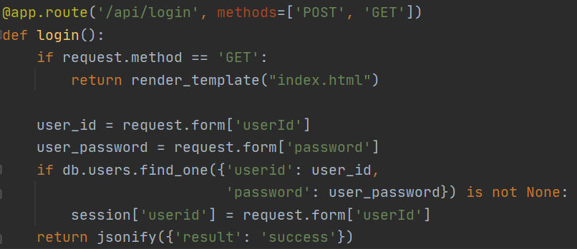
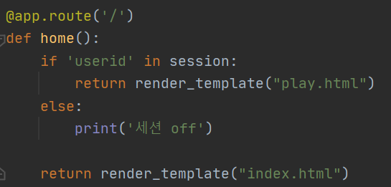
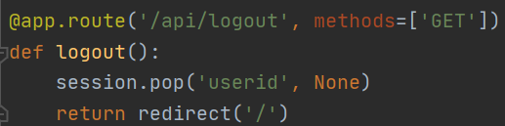
II. 로그인 기능
세션 방식의 구현
1. 로그인
2. 세션 유지
홈으로 들어왔을 때 session이 존재한다면
바로 play.html로 이동
Flask의 Session을 import 하여 구현
DB에 ID가 존재할 시 Session에 해당 id 추가
3. 로그아웃
해당 id의 Session을 pop
3

Slide 5
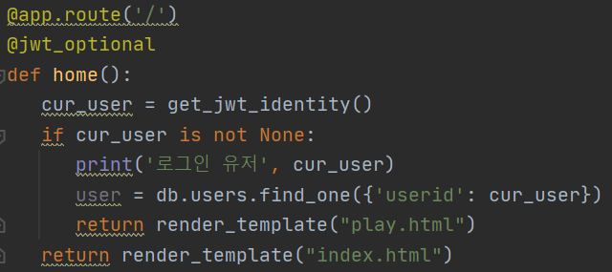
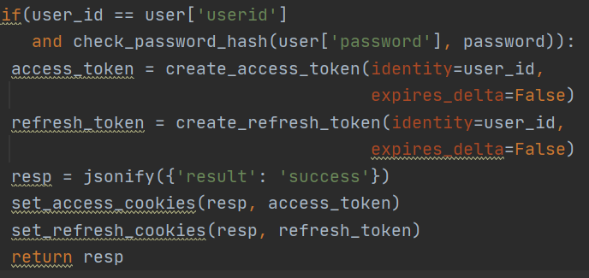
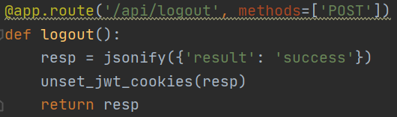
II. 로그인 기능
JWT 인증 방식의 구현
1. 로그인
2. 세션 유지
jwt_optional 조건
홈으로 들어왔을 때 토큰이 존재한다면 바로 play.html로 이동
Flask_jwt_extended 패키지를 사용하여 구현
DB에 ID가 존재할 시 토큰 발급
3. 로그아웃
해당 id의 Jwt_cookie를 제거
4

Slide 6
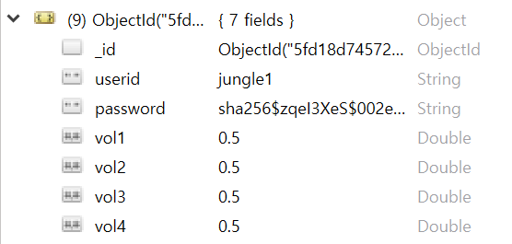
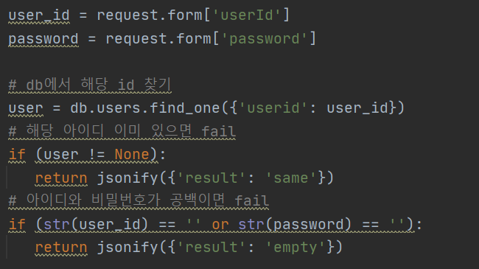
II. 로그인 기능
비밀번호 암호화
werkzeug.security 패키지의
generate_password_hash를 import 하여 구현
DB에 비밀번호가 해시 형태로 저장
회원가입 예외 처리
회원가입 Fail 반환
1. 이미 존재하는 아이디
2. 입력이 공백일 경우
5

Slide 7
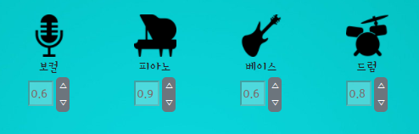
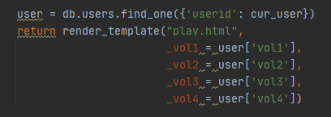
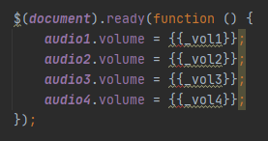
III. Jinja2 템플릿 서버사이드 렌더링
기능
Volume control panel 페이지 로딩 시, 각 user 가 저장한 세션의 볼륨을 불러오기
구현
처음 페이지 로딩 시, 저장된 볼륨들을 각 변수에 넣어주기
app.py: 페이지 렌더링 시, DB에서 해당 user의 volume 정보를 적용
Play.html: 페이지 처음 로딩 시, DB에서 불러온 값으로 변수값 설정

Slide 8
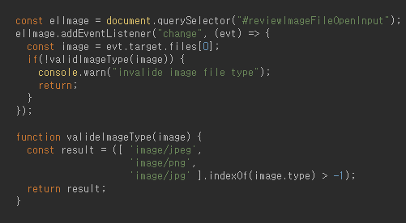
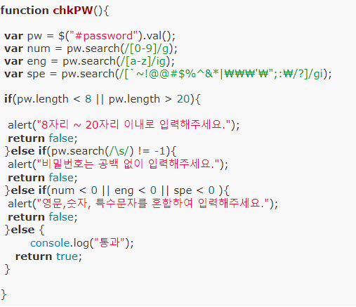
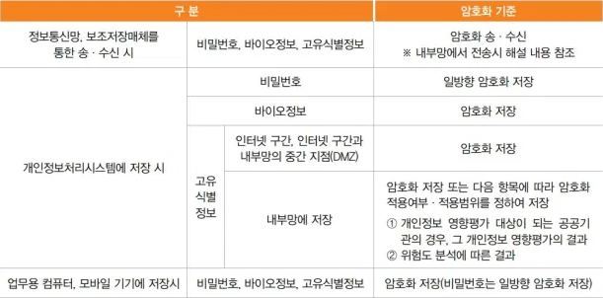
IV. 개선사항
Get 방식으로 홈이 아닌 API에 직접 접근할 수 있는 문제
내부적으로만 접근해야 하는 엔드 포인트의 외부 접근을 차단
Ex : 서버 방화벽 이용, 웹서버 설정, remote address를 직접 차단
사용자 사운드 파일 업로드 기능 추가
비밀번호 최소 요구 조건 추가
서버 DB의 개인정보 암호화
새로 고침을 고려한 Server-side와 Customer-side rendering 사용 여부의 결정
쿠키가 아닌 Http header를 통해서 token을 주고 session 저장소에 저장
7

Slide 9
감사합니다.

